Slide 1
Телеграм бот технической поддержки “ТНС-РУ”
бета-тест

Slide 2
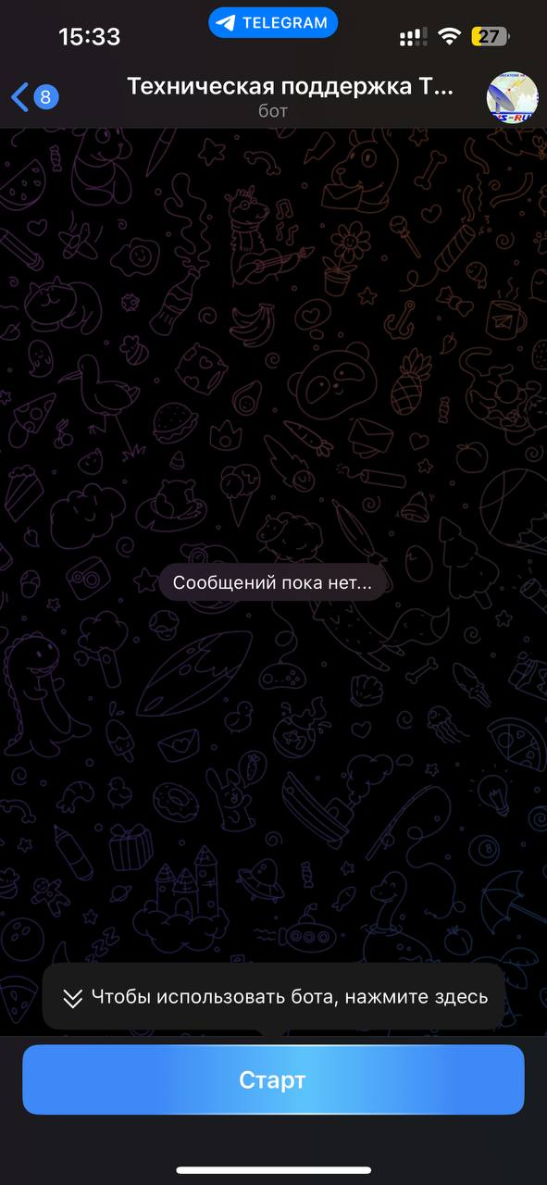
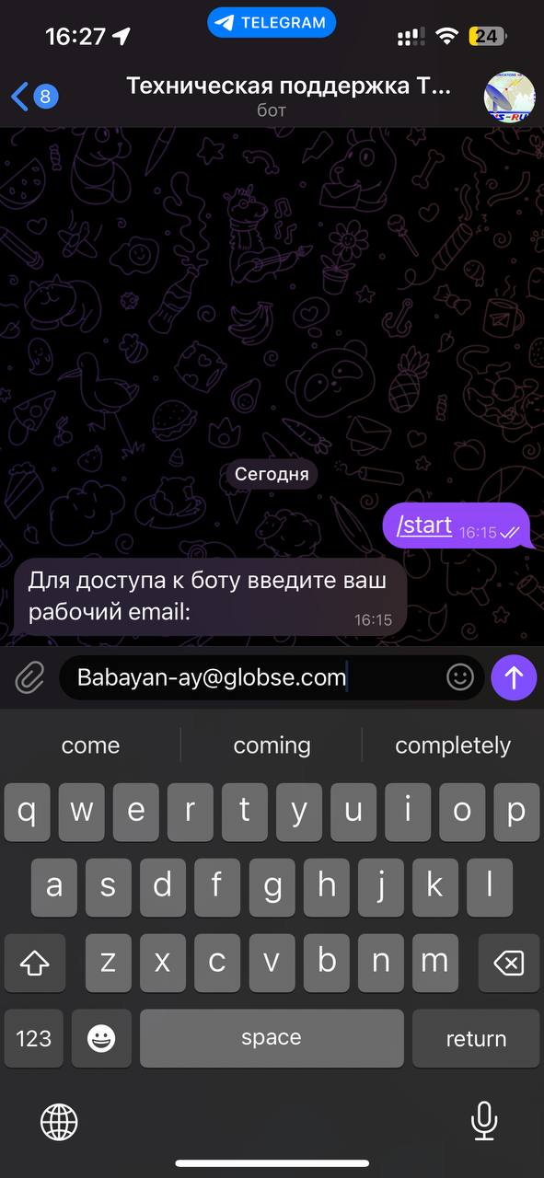
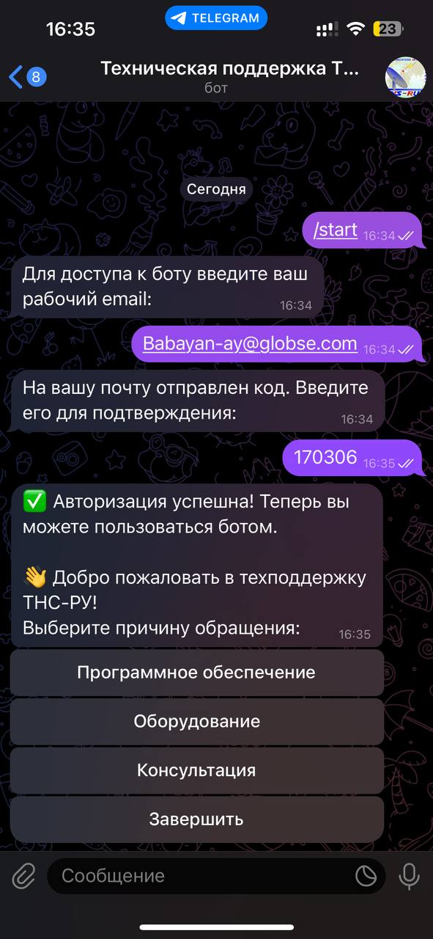
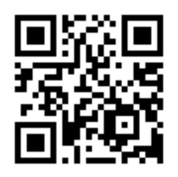
Краткая инструкция использования
Процесс регистрации
Для начала работы с ботом перейдите по ссылке или отсканируйте QR-код. После чего увидите начальный экран, где нужно нажать кнопку старт.
После чего Вам потребуется указать Ваш рабочий адрес электронной почты (email), на который придет код подтверждения.
Далее вводим код из письма на почте и начинаем пользоваться ботом.

Slide 3
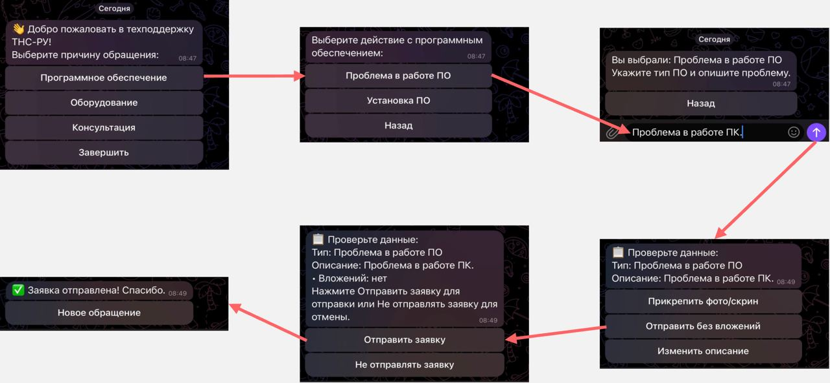

Краткая инструкция использования
Процесс подачи заявки
2
На картинке слева, изображен возможный путь создания заявки пользователем
3
4
5

Slide 4
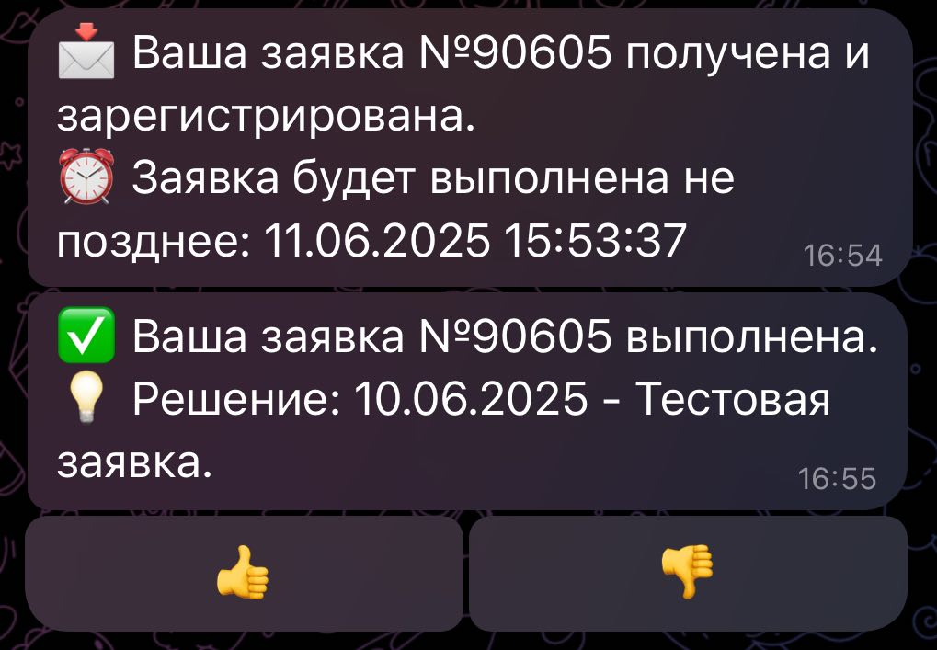
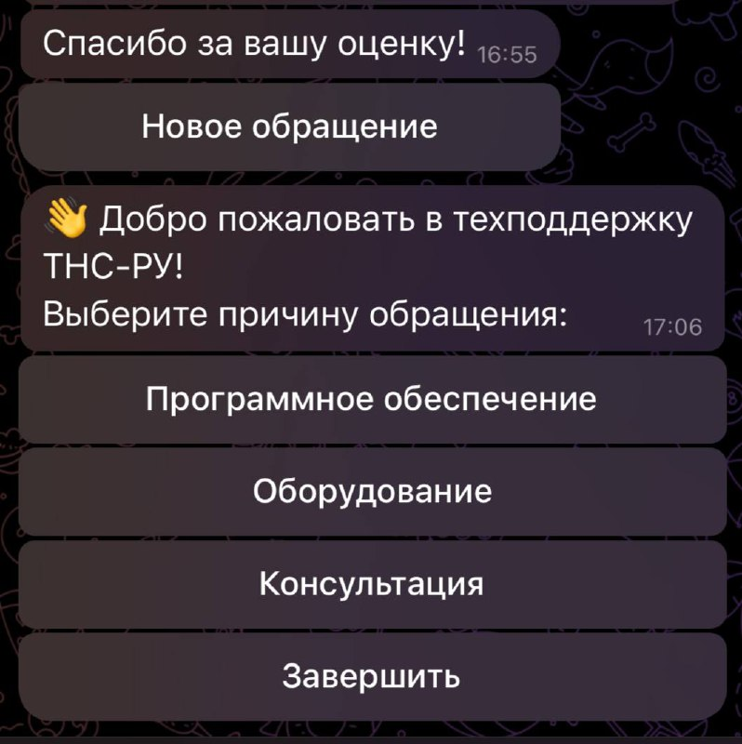
Краткая инструкция использования
Процесс отслеживания статуса заявки
Теперь привычные отбивки по статусу заявки приходят прямо в телеграм.
После чего мы можем использовать бота как ранее.
2
3
На данном этапе необходимо выбрать оценку, после отбивки о завершении заявки, для того, чтобы появилось поле “Новое обращение”.

